Slide 1
MH ASIST, s.r.o. Registrovaný sociálny podnik

Slide 2
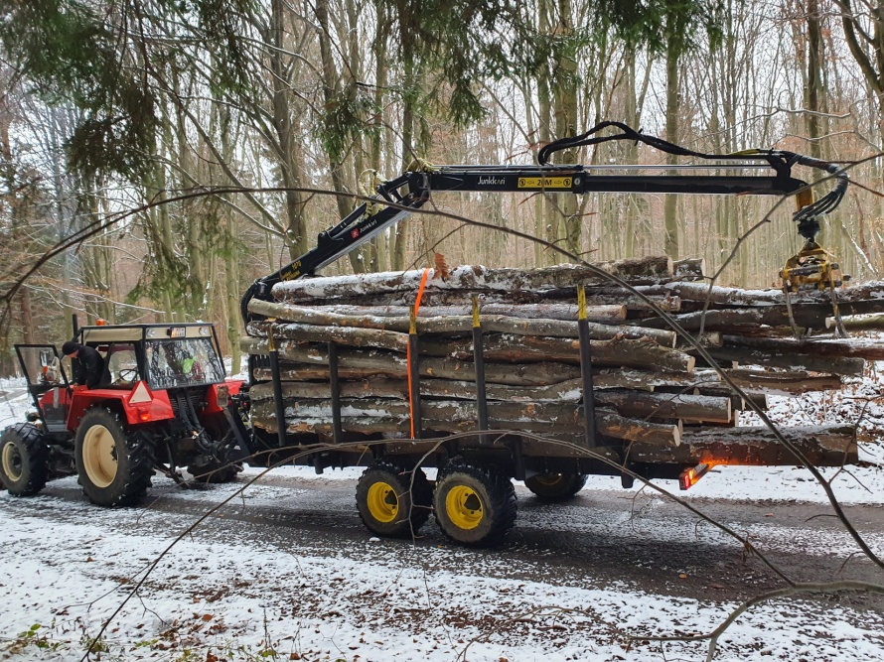
Komplexná ponuka služieb MH ASIST, s.r.o., r.s.p.
1) Poskytovanie služieb v lesopestovateľskej činnosti, výsadba a ošetrovanie porastov
2) Zvoz a odvoz drevnej hmoty prostredníctvom vyvážiacej súpravy 10 ton

Slide 3
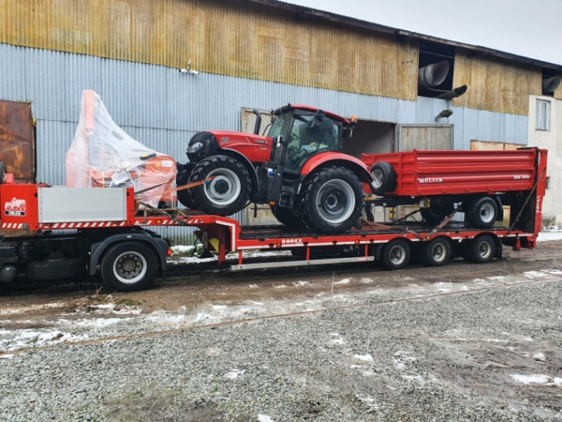
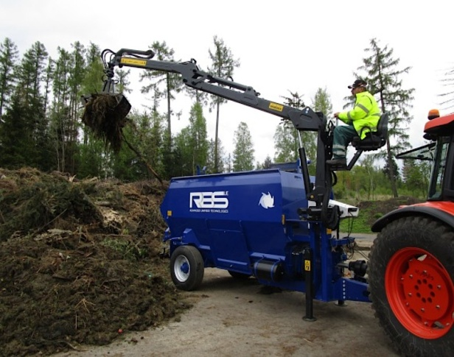
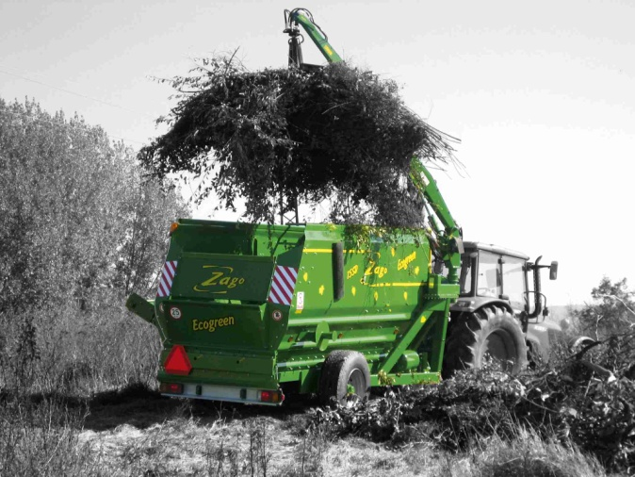
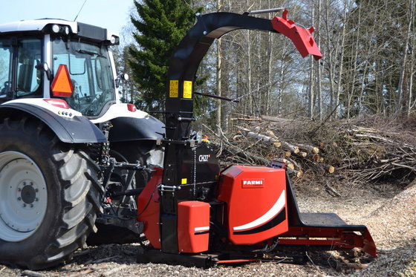
3) Zvoz a približovanie biologicky rozložiteľných odpadov „BRO“ (konárovina, zelený odpad zo záhrad,..)
z miesta vzniku k drviacemu, homogenizačnému zariadeniu
4) Spracovanie, zhomogenizovanie BRO prostredníctvom kompostovacieho vozu s vlastnou hydraulickou rukou pre nakládku

Slide 4
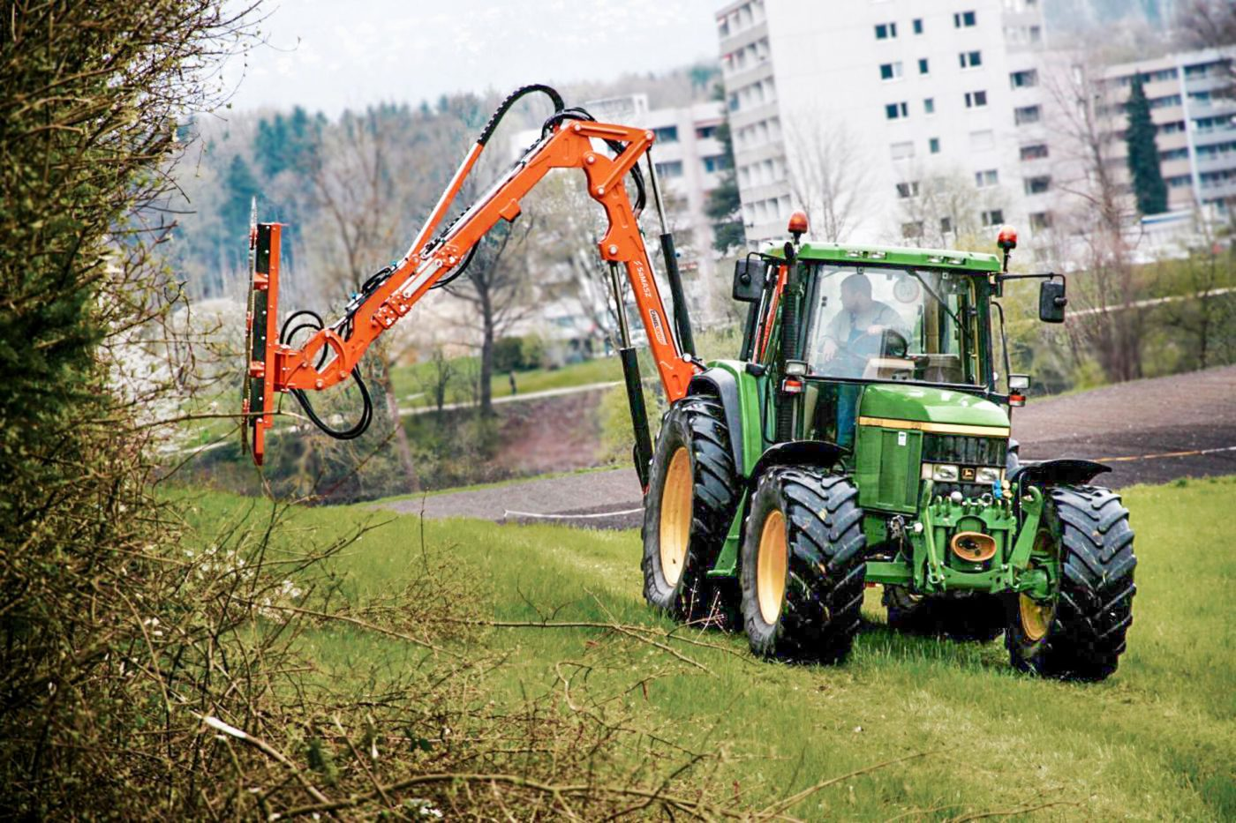
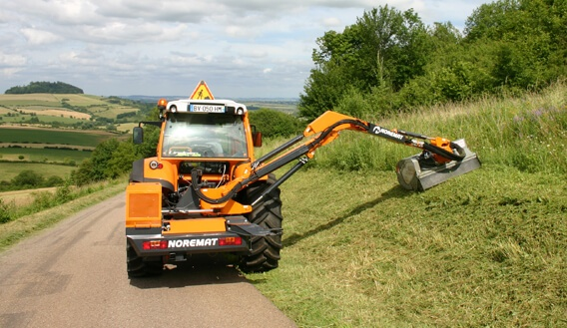
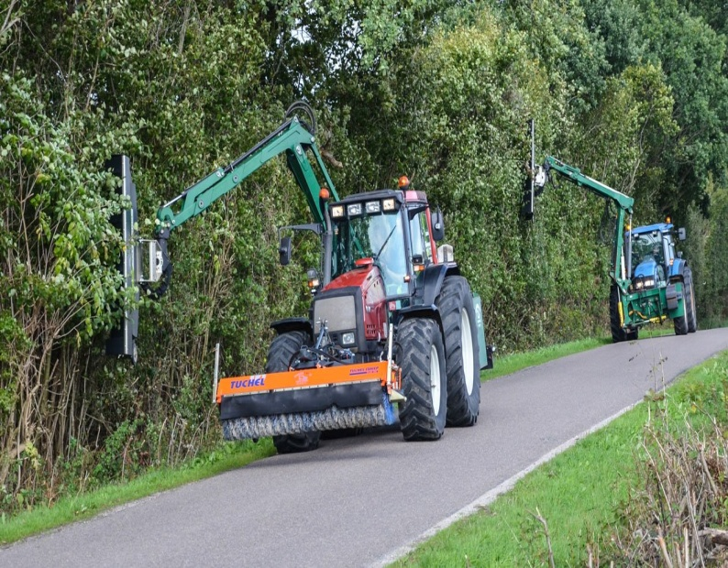
5) Mulčovanie nedostupných svahovitých terénov s mulčovacím ramenom do 6m
6) Opilovanie, presvetľovanie ciest od prevísajúcich konárov s ramenom do výšky 6m

Slide 5
Služby
Poskytovanie odborného poradenstva a techniky na spracovanie „BRO“
Poradenstvo pri zakladaní komunitných kompostární
Drvenie – homogenizácia naskladneného „BRO“
Lesopestevná činnosť – výsadba a ošetrovanie porastov
Zvoz a odvoz drevnej hmoty prostredníctvom vyvážacej súpravy 10 ton
Mulčovanie s ramenom do 6m
Opilovanie (presvetľovanie) ciest kotúčovou pílou na ramene do výšky 6m.
V prípade požiadaviek na inú techniku, vieme tak isto pružne zareagovať na základe Vášho konkrétneho dopytu

Slide 6
cena
Za vyššie uvedené služby budú spracovávané individuálne cenové ponuky podľa konkrétnych požiadaviek a rozsahu požadovaných prác našim technikom.
Princípom nášho sociálneho podnikania je v prvom rade poskytovať služby samosprávam a fyzickým osobám, ktorým máme povinnosť účtovať 10% DPH.
Samozrejme budeme veľmi radi, keď našimi službami oslovíme aj podnikateľské subjekty, urbariáty a rôzne spoločenstvá vlastníkov, ktorým vzhľadom na hlavne sociálny vplyv nášho podnikania budeme robiť priaznivú cenotvorbu, nakoľko princípom sociálneho podnikania nie je v prvom rade zisk ale sociálny dopad na zamestnanosť hlavne zraniteľných a znevýhodnených osôb.

Slide 7
Cenník jednotlivÝch ponÚkanÝch sluŽieb
1) Výsadba sadeníc stromkov - 0,30€/kus
Príprava plochy pred sadením, uhádzanie haluziny - 2,50€/m3
Ochrana sadeníc proti zhryzu zverou - 100€/ha
Prečistka, prerezávka od 350€/ha
Výžin okolo sadeníc - 285€/ha
Ťažobné práce, vypilovanie stromov – cena po obhliadke
2) Odvoz - 13€/m3
Zvoz haluziny - 120€/hod.
3) Traktor plus vlečka 5 ton S3 - 80€/hod.
Traktor plus štiepkovač - 100€/hod.
4) Drvenie - 100€/hod.
5) Mulčovanie - 85€/hod.
6) Opilovanie - 150€/hod.
Presuny techniky, pristavenie - 2€/km
Všetky ceny sú orientačné. Ceny sú uvádzané bez príslušnej DPH.

Slide 8
Informácie o nás
MH ASIST, s.r.o., r.s.p.
Partizánska 1859/33, Turany 038 53
v Obchodnom registri Okresného súdu v Žiline oddiel: s.r.o., vložka č.: 74173/L
IČO: 52952355
IČ DPH: SK2121188487
Miloš Hlavatý – konateľ
Tel.: +421 905 393 725
Email: mh.asist@gmail.com

